Slide 1
PLANEJAMENTO DE TRANSPORTES
Objetivo
Estimar o padrão de fluxos (viagens de pessoas e veículos), num determinado horizonte, a fim de avaliar alternativas de investimentos no Sistema de Transporte Público e na malha viária, de forma a atender a demanda futura de forma satisfatória.
Metodologia
No Brasil, o modelo mais tradicional para previsão futura da demanda é o Modelo 4 etapas.
Banco de dados
Informações a respeito do sistema: rede viária, sistema de transporte coletivo, viagens atraídas e produzidas, pesquisa Origem e Destino, entre outros.
Coleta de variáveis socioeconômicas (densidade populacional, renda, empregos, escolas, etc.).
Estudos de legislação sobre uso e ocupação do solo (Plano Diretor, Leis de Zoneamento, etc.).

Slide 2
PLANEJAMENTO DE TRANSPORTES
O Modelo 4 etapas
Geração de viagens: os dados do ano-base são utilizados para estimar o número total de produção e atração de viagens por zona da área de estudo.
Distribuição de viagens: realiza-se a distribuição dessas viagens entre as zonas (matriz de pares origem/destino).
Divisão Modal: escolha do modo de transporte para cada viagem (repartição em matrizes para cada modal).
Alocação de tráfego: alocação das viagens na rede viária, obtendo-se os volumes de veículos nas vias e número passageiros no transporte público.

Slide 3
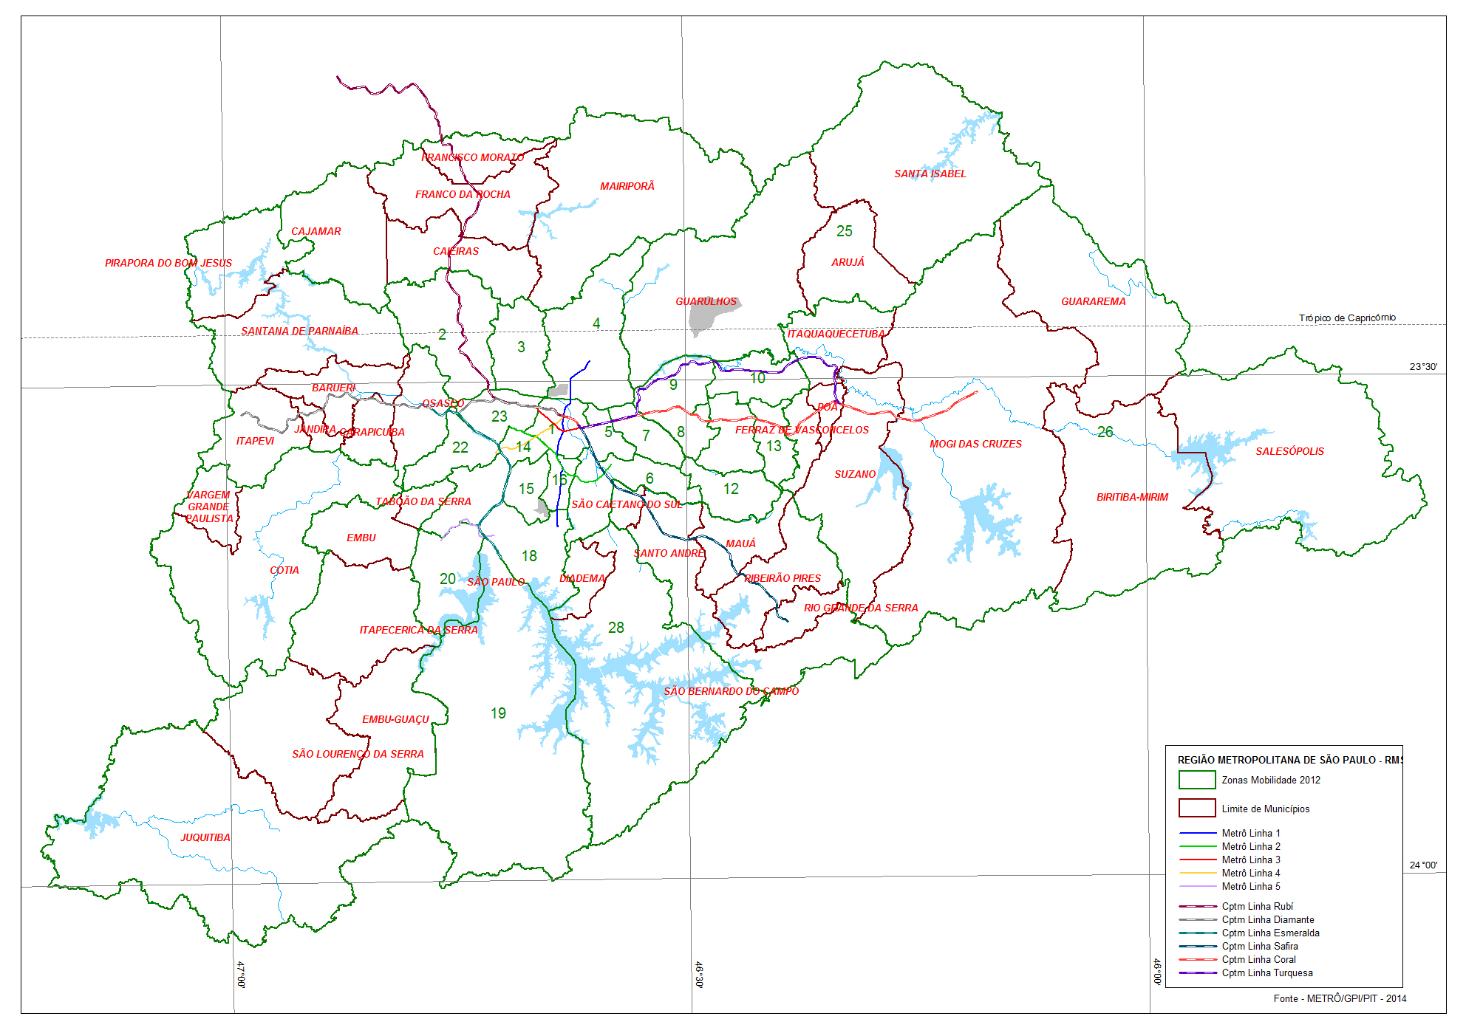
Zoneamento da pesquisa O/D 2012

Slide 4
PLANEJAMENTO DE TRANSPORTES
Pesquisa Origem e Destino (O/D)
Identifica as principais viagens diárias das pessoas segundo o motivo e modo de transporte.
As viagens mapeadas são uma fotografia dos fluxos na cidade, que permite identificar as carências no sistema de transporte
Permite estabelecer relações quantitativas entre viagens realizadas e características socioeconômicas das população e aspectos físicos da ocupação urbana.
Pesquisa de Mobilidade da RMSP de 2012: 31 zonas de pesquisa, 32,4 mil pessoas entrevistadas

Slide 5
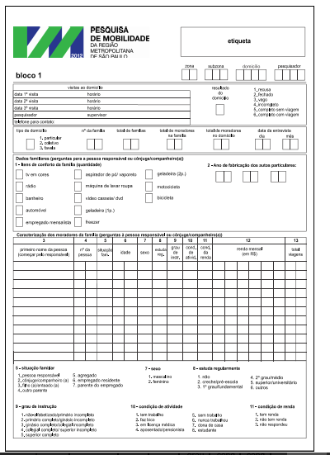
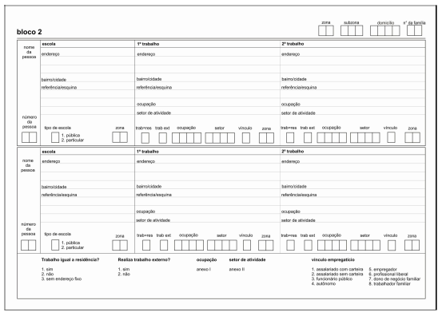

Slide 6
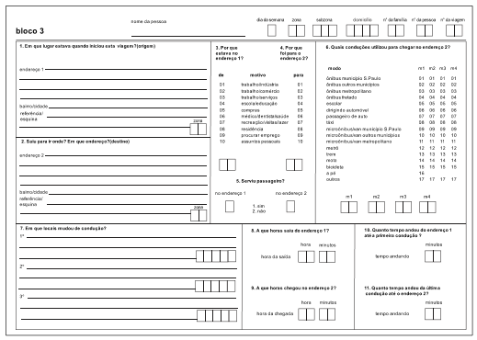

Slide 7
SIMULAÇÃO MICRO E MACROSCÓPICA
Micromodelos
Os modelos microscópicos “analisam as interações de veículo para veículo, fornecendo velocidades contínuas ou discretas bem como a posição de cada veículo. Possibilita estudo de fluxos não homogêneos ou ininterruptos.” (Almeida Junior, 2007 apud PERON, 2015).
Como visto nos laboratórios anteriores.
Macromodelos
Realizam a alocação e simulação das solicitações de demanda de tráfego numa rede viária
Estimam parâmetros de densidade e velocidade de tráfego em cada via da rede e não veículo a veículo
Uma vez simulada alguma intervenção em um trecho, a rede viária como um todo é afetada
São usualmente utilizados para planejamento e gerenciamento de transportes

Slide 8
ALGUNS CONCEITOS DE ENGENHARIA DE TRÁFEGO
Alguns dados de entrada do programa são características das vias, dentre elas:
Fluxo de tráfego: número de veículos contados em uma seção da via em um período T (veículos/hora)
Demanda: veículos que desejam passar (veículos/hora)
Capacidade: máximo volume de tráfego que a via comporta (veículos/hora)
Grau de saturação: relação entre o fluxo em dado momento e a capacidade da via
Velocidade fluxo livre: velocidade média dos veículos na via sem tráfego
Número de faixas

Slide 9
Bibliografia
Pesquisa de Mobilidade da Região Metropolitana de São Paulo – Manual de Pesquisa Domiciliar (Março 2012)
PAIVA, C., Modelos Tradicionais Transporte e Tráfego
PIETRANTONIO, H., Introdução à teoria do fluxo de tráfego

